Slide 1
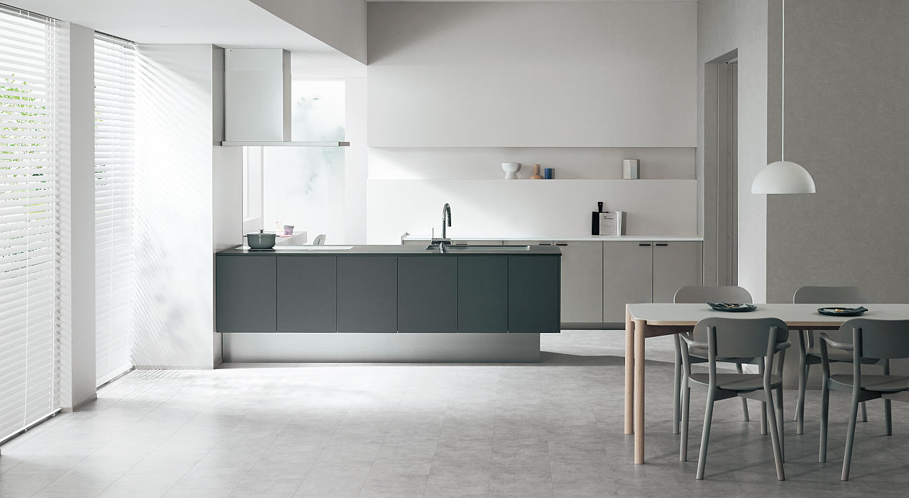

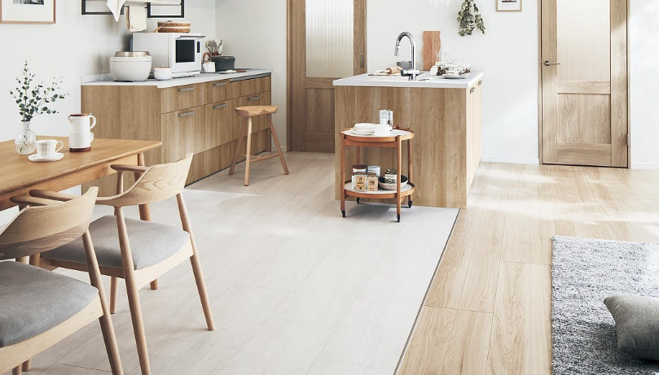
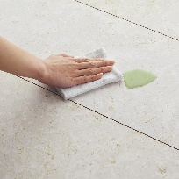

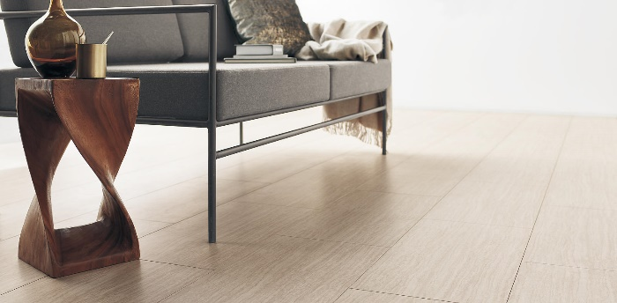
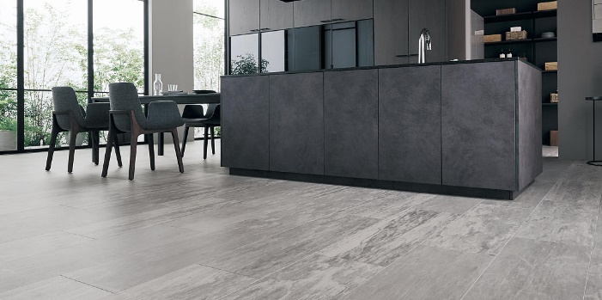
床選びは“性能”にも注目を
床選びは“性能”にも注目を
高機能な石目調フローリングで
高機能な石目調フローリングで
と
“毎日の快適”
“毎日の快適”
と
を
“上質感”
“上質感”
両立
を両立
Check！
暮らしてから“床選び”を後悔？
床材に関するアンケート結果も掲載した
WEBサイトはこちら
長く過ごす場所だからこそ、
“見た目”に加えて“性能”にも配慮を
空間を洗練された印象にする、石目調のフローリング。せっかく雰囲気にこだわって住まいづくりをするなら、見た目に加えて“性能”にも目を向けてみませんか。
Check！
意匠と性能を両立するなら、“高意匠のシート”や“石質素材”の床材がおすすめ
高意匠シートの床材で
“石質”素材の床材で
質感と性能を
両立した空間に
天然石の質感を
よりリアルに
キッチンなどの水まわり空間に採用すれば、より清潔感のある雰囲気に。
シート素材なら、耐水性や床暖房対応などの“性能面”も両立しやすく。
石のリアルな質感にこだわるなら、天然石を材料に使いながら
割れにくさ・汚れにくさもカバーした“床材も登場しています。
貴社名ご記入欄

Slide 2

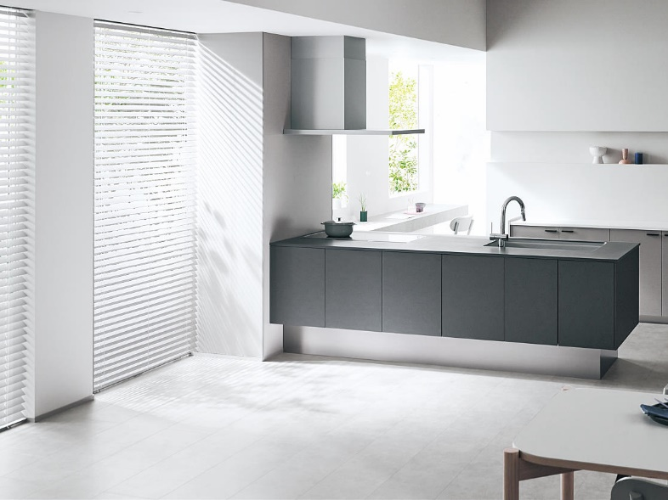
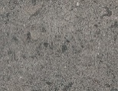
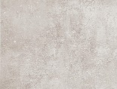
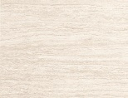
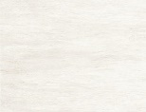

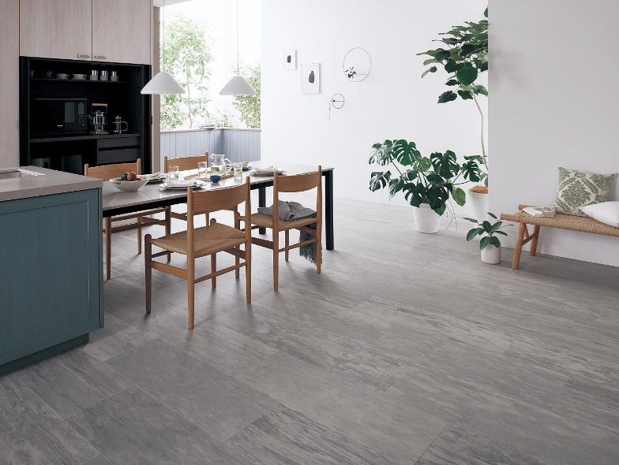
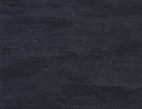

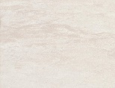
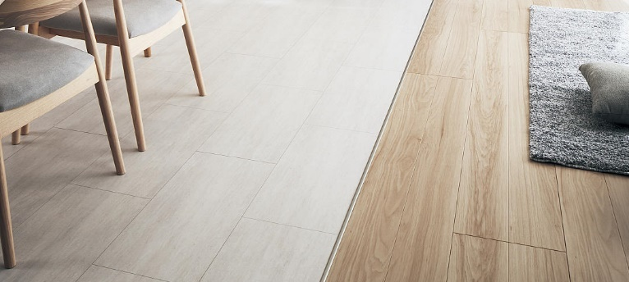
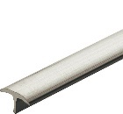
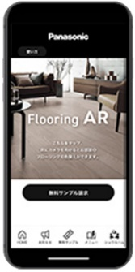
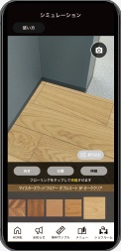

天然石の上質な雰囲気と、性能の高さを両立できる
おすすめのフローリングをご紹介
パナソニックの
フローリングについて
くわしくはこちら
石の表情を緻密に再現。傷や汚れにも強い“シート”床材
べリティスフロアー トリプルコート 石目
表面に施されたコーティングで、傷つきにくく、さっと拭くだけで汚れも落ちる高い性能を実現。床暖房も使えるので、調理中のキッチンなどももっと快適に。
色柄ラインアップ
グレーコンク柄
グレー
チェッポ柄
グレー
コンク柄
ベージュ
セルぺ柄
ペールグレー
ライム柄
ホワイト
オニックス柄
汚れに強く、床暖房にも対応する“石質”素材の床
ラピスタイルフロアー 3尺長
原料に天然の石灰石を採用。石の質感を楽しめるうえ、割れにくさ、汚れにくさも両立。床暖房にまで対応可能な高機能の石目フローリングです。
色柄ラインアップ
モルタルグレー
スレート
ブラック
モルタル
グレー
ライム
ホワイト
「木目×石目」などの“異素材MIX”スタイルにおすすめ
床見切縁（金属製）
光沢感の少ないマットな質感で、2つの床の境界を
目立たずにすっきりと納められます。LDKなどでの
石目調フローリングのアクセント使いにぴったりです。
Check！
CHECK
床材のシミュレーションは「フローリングAR」アプリがおすすめ
アプリを起動してカメラをかざすと、お部屋で床材のシミュレーションが可能。インテリアとの組み合わせもチェックできる他、商品サンプルも請求可能です。
くわしくは
こちらから

